Slide 1
وةزارةتى خويَندنى بالاَ و تويَذينةوةى زانستى
زانكؤى سةلاحةددين
كؤليَذى ثةروةردة
بةشى ريَنمايى ثةروةردةيى و دةروونى
بنةماكانى ريَنمايى دةروونى
2023_2024
م.ى. نوزاد اسماعيل حسين

Slide 2
كەرەستەكانی كۆكردنەوەی زانیاری لە پڕۆسەی رێنمایكردنی دەروونی:
الذكاء المكاني
زيرةكى زمانةوانى
2

Slide 3
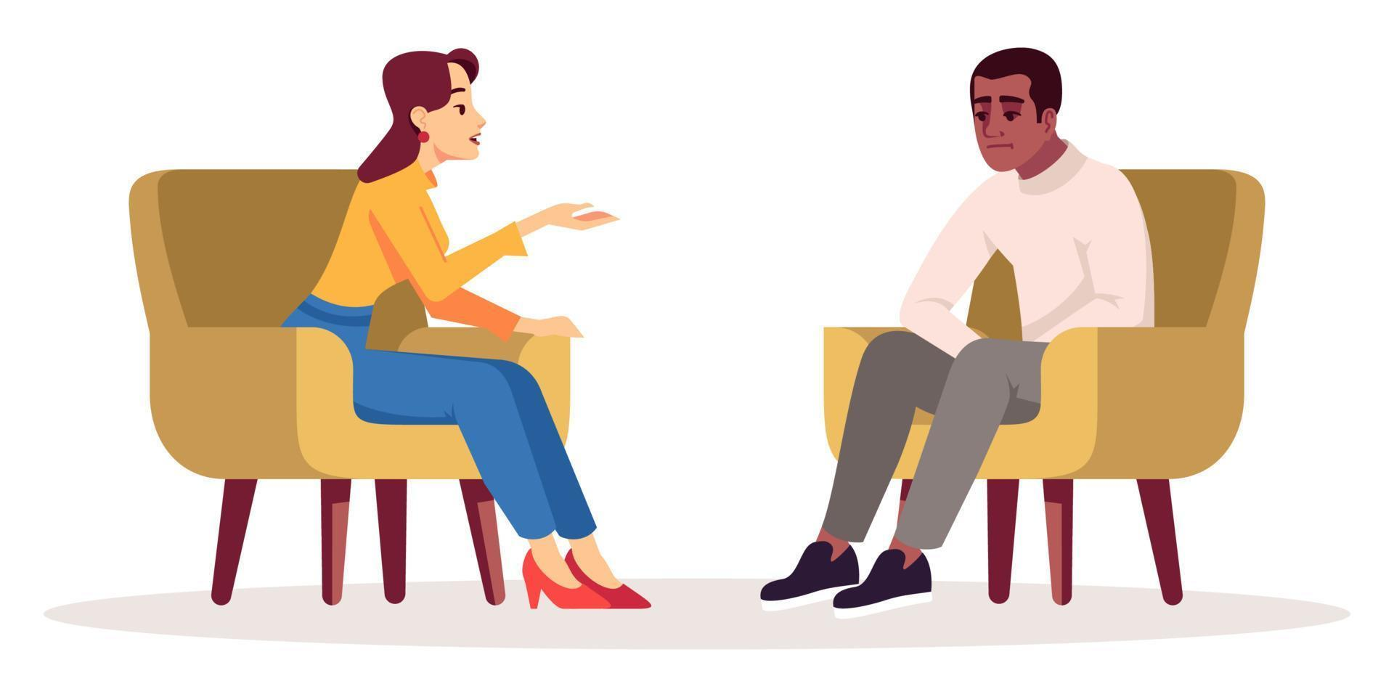
یەكەم/ چاوپێكەوتن (Interview):
چاوپێكەوتنی دەروونی چییە؟
ئامانجی چاوپێکەوتن ئەوەیە کە تێگەیشتنێك بێتە ئاراوە لە بارەی كەسانی
خاوەن كێشە و ژیانیان و لایەنە کاریگەرەكان، و دیاریکردنی ڕێڕەوی
گفتوگۆکان لە دانیشتنەکانی دواتردا.
لە رێگەی پرسیاركردنەوە دەكرێ چاوپێكەوتن بە شێوەیەكی باش بە رێوەبچێت.
رێنمایكار دەتوانێت ئەو پرسیارانە لە رێنمایكراوان بکات کە یارمەتیدەر دەبن لە دۆزینەوەی خاڵە بەهێزە ناوەکییەکانیان:
- پێتوایە خاڵە بەهێزەکانت چین؟
- باسی دۆخێكم بۆ بکە كە هەستت بە باشی کردووە بەهۆی ئەنجامدانی چالاكییەك؟.
الذكاء الحركي-الجسمي
زیره‌كی
الذكاء المنطقي الرياضي
الذكاء الشخصي
الذكاء الاجتماعي
الذكاء الموسيقي
الذكاء المكاني
زيرةكى زمانةوانى
3

Slide 4
زانیارییە كۆكراوەكانی چاوپێكەوتن دەكرێ پلانی کرداریی دابنرێت بۆ ئەوەی یارمەتی رێنمایكراو بدرێت لە گۆڕینی ڕەفتارەکان:
- پلانت چییە بۆ ئەوەی تا ئێستا فێربوویت لە چاڵاکییەکانی ڕۆژانەتدا بەکاربهێنیت؟
- چۆن دەتوانین پێکەوە کاربکەین تا پلانێک دابنێین بۆ ئەوەی بەردەوام بیت لە هەستکردن بە بەهێزبوون؟.
پرسیارە گونجاوەكان دەرفەتت دەرەخسێنن بۆ رێنمایكار تاوەكو باشتر لە كێشەكە تێبگات و کەشێکی ئەرێنی و پشتیوانی دروست بکات بۆ گۆڕانکاری. بۆ نموونە.
- چی ئەمڕۆ تۆی هێناوەتە ئێرە؟
- منداڵیت چۆن بوو؟ دەتوانی باسی خێزانەکەتم بۆ بکەیت؟
- ئەگەر تووشی کێشە ببیت، میکانیزمەکانت بۆ ڕووبەڕووبوونەوە چی دەبن؟
- بەڕای تۆ خاڵە بەهێزەکانت چین؟ باسی نموونەیەک بکە کە بەکارت هێناوە؟.
الذكاء الحركي-الجسمي
زیره‌كی
الذكاء المنطقي الرياضي
الذكاء الشخصي
الذكاء الاجتماعي
الذكاء الموسيقي
الذكاء المكاني
زيرةكى زمانةوانى
4

Slide 5
وەك مەرجێك بە مەبەستی چارەسەركردنی گرفتەكە و گەیشتن بە ئامانجەكان لەكاتی چاوپێكەوتن پێویستە كەسی رێنمایكار ئاگادرای ئەم خاڵانە بێت:
خۆ ئامادەكردن.
كارامەییەكانی پەیوەندیكردن بە شێوەیەكی سەركەوتووانە بەكاربهێنێت.
دابینكردنی شوێنێكی گونجاو.
دیاریكردنی كاتێكی گونجاو.
تۆماركردنی زانیارییەكان.
چاوپێکەوتن دەبێت ڕێزگرتن و هاوسۆزی و گوێگرتنی چالاکانە لەخۆ بگرێت.
پێدانی دەرفەت بە رێنمایكراو تاوەكو قسە بكات.
هەروەها پێویستە رێنمایكار بە درێژایی گفتوگۆکە ئاگاداری ئەوەبێت كە چی دەڵێت.
الذكاء الحركي-الجسمي
زیره‌كی
الذكاء المنطقي الرياضي
الذكاء الشخصي
الذكاء الاجتماعي
الذكاء الموسيقي
الذكاء المكاني
زيرةكى زمانةوانى
5

Slide 6
لایەنە ئەرێنییەكانی چاوپێكەوتن:
دەتوانرێت زانیاری ورد و چۆنایەتی بەدەست بهێنرێت.
ڕێگە بە رێنمایكار دەدات گرنگی ئەو زانیاریانەی کە پێشکەش دەکرێن ڕوون بکاتەوە.
ڕێگە بە بەشداربوو دەدات بە ئازادی باوەری خۆی دەرببڕێت.
دەبێتە هۆی دەستكەوتنی زانیارییەكی فراوان لە بارەی كێشەكانەوە.
بەسوودە لەگەڵ كەسانی نەخوێندەوار و كەم توانا.
لایەنە نەرێنییەكانی چاوپێكەوتن:
کاتێکی زیاتری دەوێت بەراورد بە بەكارهێنانی پێوەر.
ئەگەری ئەوە هەیە زانیارییەكان ورد نەبن كاتێك خاوەن كێشە نەتوانێت باش رووداوەكان بەبیرخۆی بهێنێتەوە.
یاخود دەربڕینی زانیاری نا درووست.
جاری وایە لە گەڵ منداڵ سوودی نابێت، چونكە منداڵ ناتوانێت گوزارشت لە هەندێك شت یان رووداو بكات.
الذكاء المكاني
زيرةكى زمانةوانى
6

Slide 7
دووەم/ سەرنجدان:
لە بواری رێنماییكردندا سەنجدان ئامرازێکە بۆ دەستنیشانكردنی ئەو کردارانەی کە لەلایەن کەسانی دیکەوە ئەنجام دەدرێن
هەروەها چاودێریکردنی لێهاتووانەی ڕێگە بە رێنمایكار دەدات شێوازی بیركردنەوە و هەستكردن و هەڵسوكەوتی كەسانی خاوەن گرفت بزانێت.، ئایا(خۆبەدوور دەگرن، ئاسوودەن، نائاسایین ...هتد؟).
رێنمایكاران پشت بەم رێگەیە دەبەستن بە تایبەتی بۆ چاودێریکردنی ڕەفتار:
لە کاتی ڕۆڵگێڕان.
چارەسەرکردنی کێشەکان.
لە کاتی پەیوەندیکردندا.
الذكاء الحركي-الجسمي
زیره‌كی
الذكاء المنطقي الرياضي
الذكاء الشخصي
الذكاء الاجتماعي
الذكاء الموسيقي
الذكاء المكاني
زيرةكى زمانةوانى
7

Slide 8
لەكاتی سەرنجان پێویستە كەسی رێنمایكار ئاگادرای ئەم خاڵانە بێت:
نووسینی دەستبەجێی ئەو شتانەی کە چاودێری کراون.
شوێنێكی دیاریكرا و و لەبار.
كاتێكی پێویست بۆ بەرێوەبردنی دانیشتنەکە و دەستكەوتنی زانیاری زیاتر.
جۆرەكانی سەنجدان:
سەرنجدانی ئاسایی.
سەرنجدانی زانستییانە.
الذكاء الحركي-الجسمي
زیره‌كی
الذكاء المنطقي الرياضي
الذكاء الشخصي
الذكاء الاجتماعي
الذكاء الموسيقي
الذكاء المكاني
زيرةكى زمانةوانى
8

Slide 9
لایەنە ئەرێنییەكانی سەرنجدان:
بوار بە توێژەر/رێنمایكار دەدات كە بە شێوەیەكی راستەوخۆ سەرنجی رەفتارەكە بدات.
سوود بەخشە لەگەڵ ئەو كەسانەی ناتوانن بە باشی بۆچوونەكانیان دەرببڕن، یاخود پاڵنەرەكانی خۆیان نازانن.
هۆكارێكی باشە بۆ كۆكردنەوەی ئەو زانیارییانەی كە ناتوانرێت بە رێگای تر بەدەستبهێنرێن.
بیرچوونەوە روونادات، چونكە راستەوخۆ رەفتارەكە تۆمار دەكرێت.
لایەنە نەرێنییەكانی سەرنجدان:
تێچووی زۆرە.
راڤەكردنی سەرنجانەكە پەیوەستە بە هەڵسەنگاندنی رێنمایكار.
كاتێكی زۆری پێویستە.
لە رێگەی سەرنجدانەوە دەستكەوتنی زانیاری وورد ئاسان نییە لە بارەی رابردووی كەسەكە.
الذكاء الحركي-الجسمي
زیره‌كی
الذكاء المنطقي الرياضي
الذكاء الشخصي
الذكاء الاجتماعي
الذكاء الموسيقي
الذكاء المكاني
زيرةكى زمانةوانى
9

Slide 10
سێیەم/ لێكۆڵینەوەی بار:
لێكۆڵینەوەی بار بریتییە لە: لێکۆڵینەوەیەکی ورد لە کەسێک، گروپێک،
یان ڕووداوێک، بە ئامانجی بەدەستهێنانی زانیاری لە لایەنەکانی
پەیوەست بە بابەتەکە لە بارەی ئێستا و رابردوو و دۆزینەوەی
هۆکارەکان.
لێكۆڵینەوەی بار دەتوانرێت لە بوارە جیاوازەکاندا بەکاربهێنرێت، لەوانە دەروونناسی، پزیشکی، پەروەردە، ئەنترۆپۆلۆژی، زانستی سیاسی، و کاری کۆمەڵایەتی.
الذكاء الحركي-الجسمي
زیره‌كی
الذكاء المنطقي الرياضي
الذكاء الشخصي
الذكاء الاجتماعي
الذكاء الموسيقي
الذكاء المكاني
زيرةكى زمانةوانى
10

Slide 11
سوثاس بؤ طويَطرتنتان
سوثاس بؤ طويَطرتنتان
زيرةكى زمانةوانى
زيرةكى لؤذيكى/ بيركارى
الذكاء الحركي-الجسمي
زيرةكى كؤمةلاَيةتى
الذكاء الموسيقي
الذكاء المكاني
10

